Slide 1
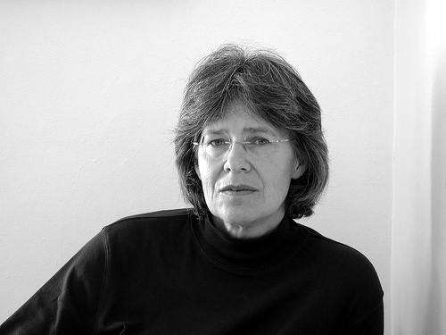
MA

Slide 2
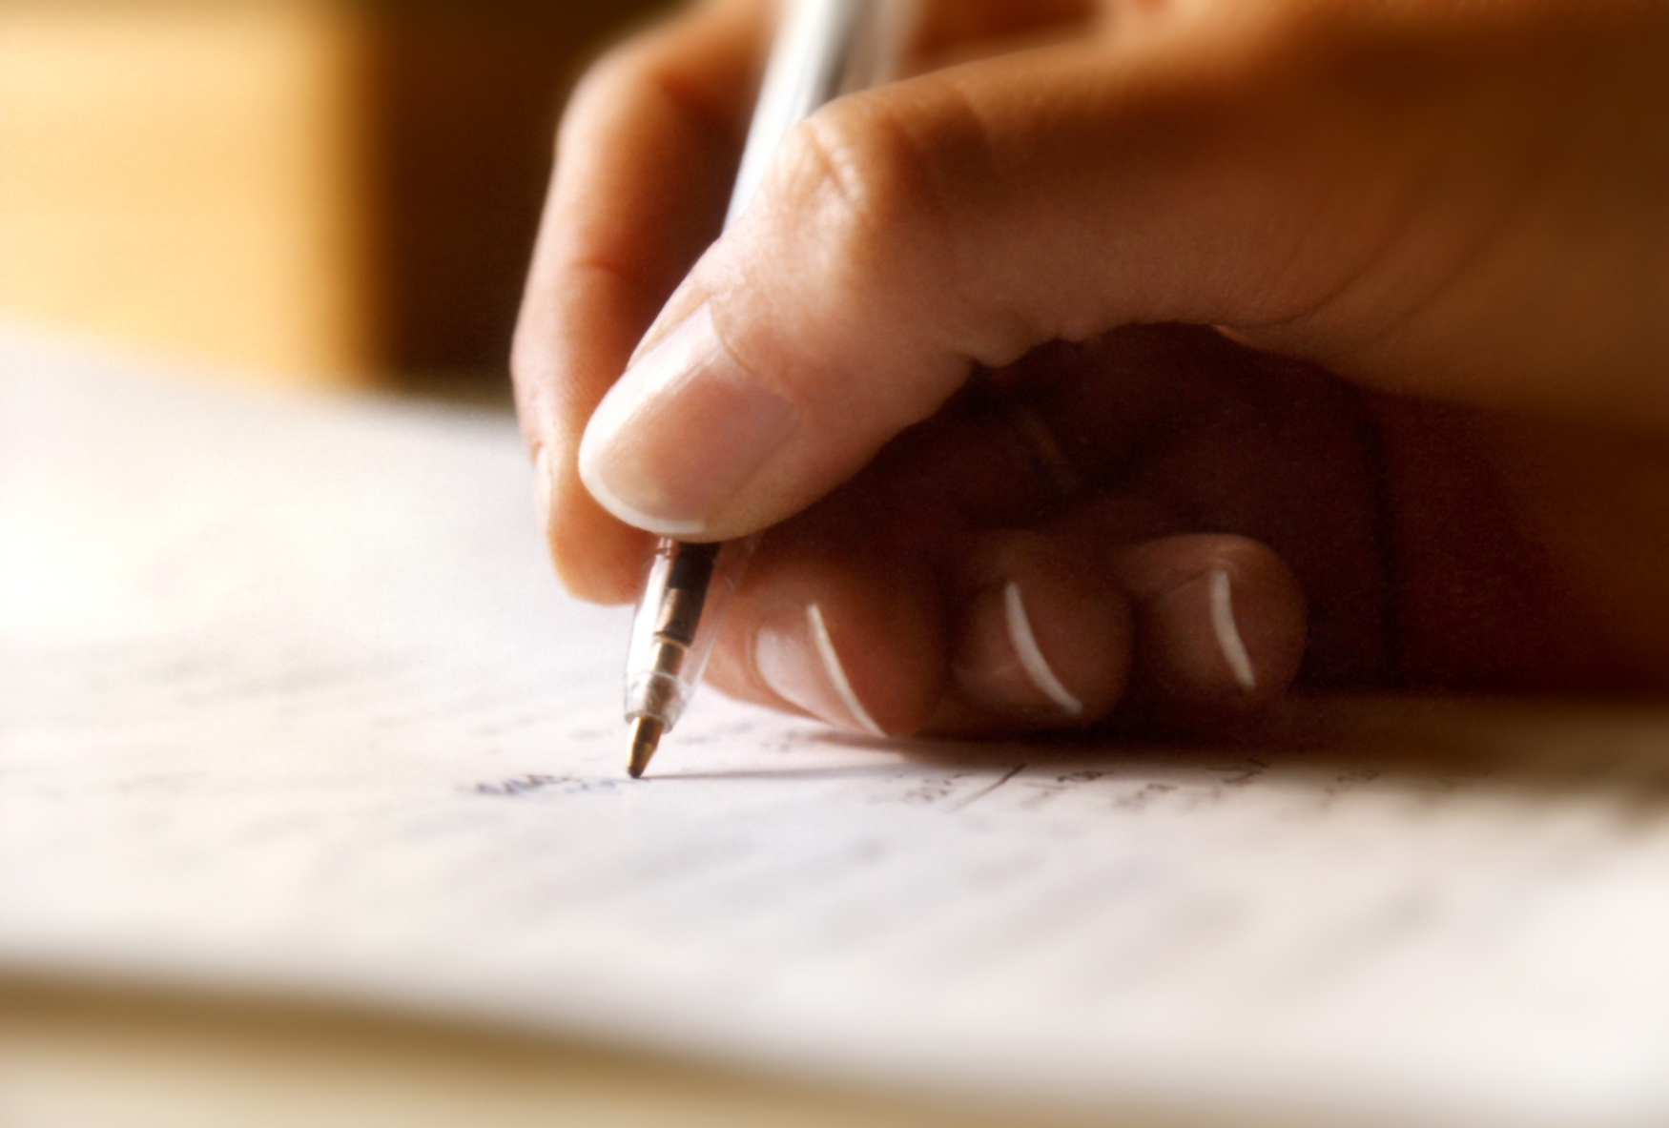
Ma, ek skryf vir jou ‘n gedig
Persoonlike gedig vertel deur eerstepersoon

Slide 3
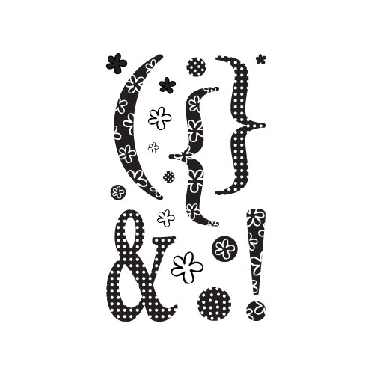
sonder fênsie leestekens
Eenvoudige gedig -
Probeer nie haar ma te beïndruk met indrukwekkende leestekens nie .
Die eenvoud wys hoe eerlik die gedagtes daarin is

Slide 4
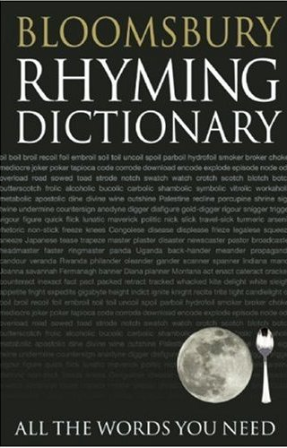
sonder woorde wat rym
Dir is so eenvoudig dat die woorde aan die einde van die versreëls nie eers rym nie

Slide 5
sonder bywoorde
Weer eens beklemtoon sy die eenvoud van die gedig – daar is nie woorde wat jou meer vertel van die aksies nie
net sommer
Vir geen rede nie

Slide 6
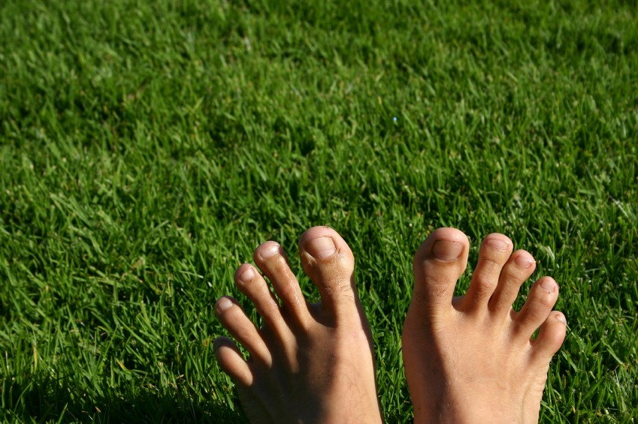
‘n kaalvoet gedig
Kaalvoet – onopgesmuk: so eenvoudig dat enigiemand dit kan verstaan

Slide 7
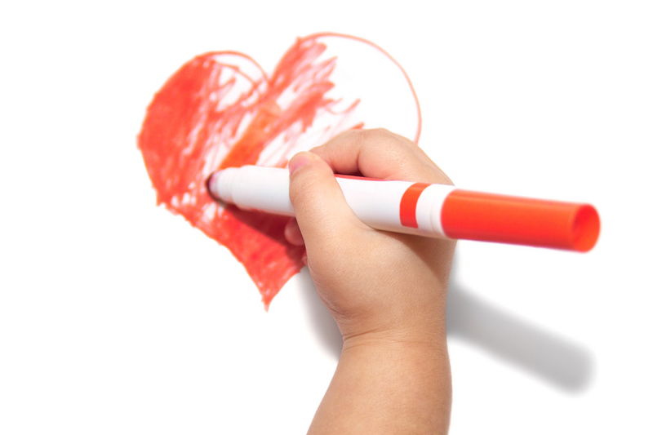
‘n kaalvoet gedig

Slide 8
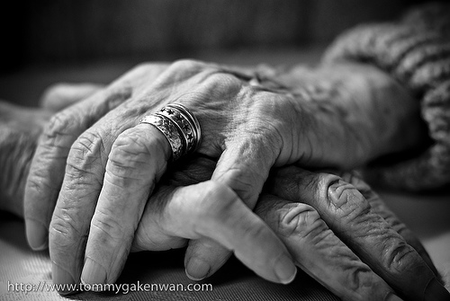
want jy maak my groot in jou krom klein handjies
“In” haar hande ipv “met” haar hande – koester haar kind
Sy dra die gedig op na haar ma omdat sy haar grootgemaak het – haar ma het baie vir haar gedoen en opgeoffer

Slide 9
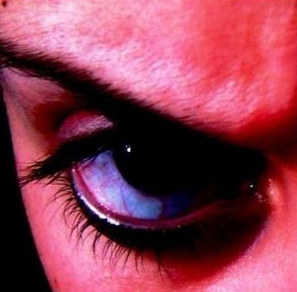
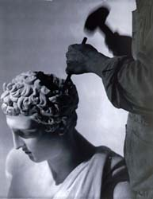
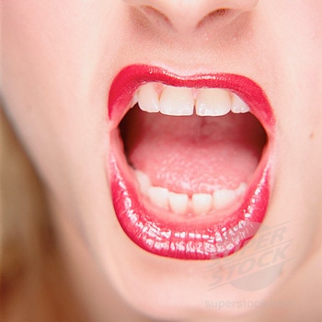
jy beitel my met jou swart oë en spits woorde
Haar ma was streng, gebruik haar oë en woorde om haar kind te dissiplineer en maniere te leer (te vorm)
Net soos ‘n beeldhouer die beeld kap, so vorm haar ma haar.
Nie maklik nie en stadige proses

Slide 10
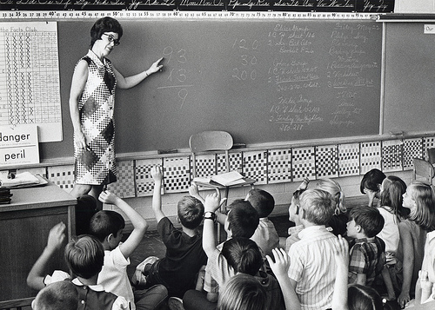
jy draai jou leiklipkop
Kop vol kennis (soos ‘n swartbord)
Sy is intelligent.
Ook (nou) ‘n grys kop.
Dalk HARDkoppig

Slide 11
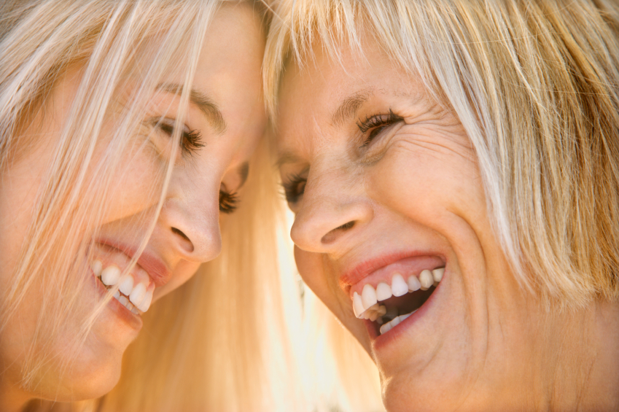
jy lag en breek my tente op
Tente – tydelike verblyfplekke
Wanneer haar dogter mure om haarself bou, (nie met haar ma praat nie, as sy dikbek is of nors) kan haar ma die skanse afbreek deur daaroor te lag
Kan ook verwys na naïewe, kinderlike drome waaruit haar ma haar ontnugter

Slide 12
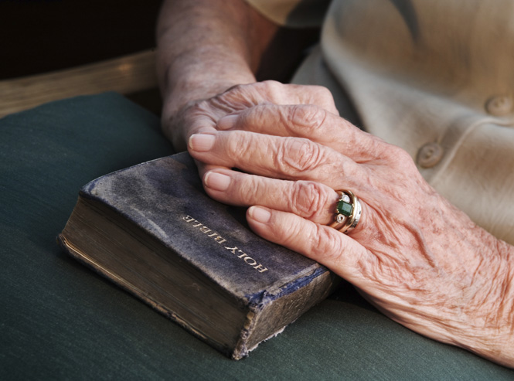
maar jy offer my elke aand vir jou Here God
Haar ma is lief vir haar omdat sy tot God bid om oor haar dogter te waak
Sy is nie so gelowig soos haar ma nie

Slide 13
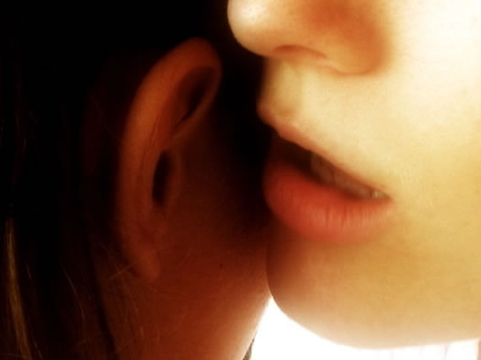
jou moesie-oor is my enigste telefoon
Sy kan altyd met haar ma praat oor baie intieme probleme wat sy met ander mense kan deel nie

Slide 14
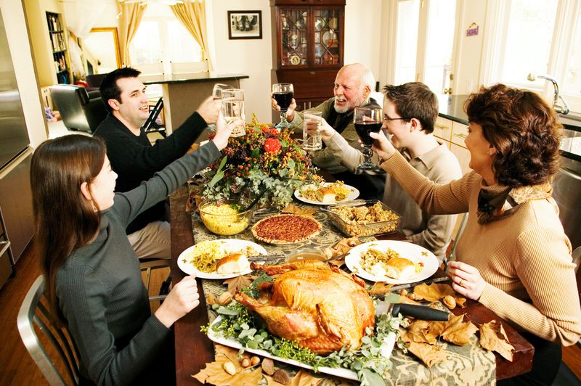
jou huis is my enigste bybel
Die opvoeding wat sy in haar ma se huis ontvang het is haar enigste riglyn (bybel) in die lewe

Slide 15
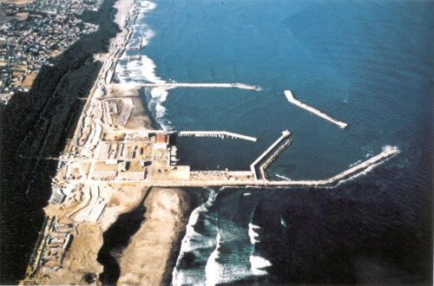
jou naam my breekwater teen die lewe
Breekwaters beskerm skepe in hawes teen die onstuimige seegolwe en skep ‘n veilige ankerplek in stormtye

Slide 16
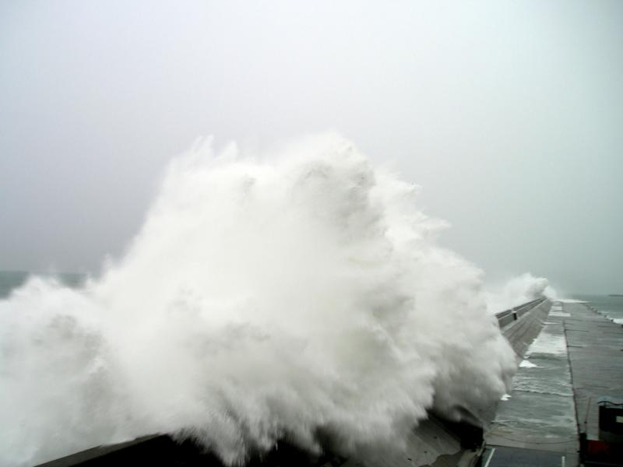
jou naam my breekwater teen die lewe
By haar ma kan sy veilig voel teen die aanslae van die lewe – sy beskerm haar

Slide 17
ek is so jammer mamma dat ek nie is wat ek graag vir jou wil wees nie
Sy weet sy is nie die ideale dogter nie – doen dinge wat haar ma teleurstel – en vra daaroor om verskoning

